Slide 1
ÜNİTE: 4 I-TEMEL MÛSİKÎ BİLGİLERİ
A- MÛSİKÎ’NİN TANIMI VE ADLANDIRILMASI
“Mûsikî, bir duygu, bir düşünce ve fikri veya tabii bir olayı anlatmak gayesiyle, ölçülü ve ahenkli seslerin belli bir sanat anlayışı içerisinde, ritimli ve ritimsiz olarak estetik bir şekilde bir araya getirilmesi sanatıdır”.
Mûsikî ; güzel sanatların bir dalı, en önemlilerinden birisi, çok güçlü tesiri olan bir sanat ilmidir. Bu sanat, insanın tabii bir ihtiyacıdır. Onun mânevî duygularını dile getirir.
Söz ve ses, insanî duyguların ifade edilmesini temin eden iki önemli vasıtadır. Önceden beri insanlar, hislerini ses ve sözle ifade etmişlerdir. Böylece mûsikî, ses elemanını kendisine temel alan bir sanat dalıdır.
İslâm bilginlerinin mûsikî konusunda verdikleri tariflerde; onu daha çok bir sanat ve bilim dalı olarak açıkladıkları görülmektedir.

Slide 2
İbn Sînâ, mûsikîyi şöyle tarif etmektedir: Mûsikî, riyâzî (matematiğe ait) ilimlerin üçüncüsüdür. Bu ilmin birinci kısmında nağmelerin (seslerin) durumlarından ve bu nağmelerin kulağa hoş gelmesi için, ne şekilde telîf (birleştirmek, kurmak) edilebileceğinden, ikinci kısmında ise, nağmelerin arasına giren zamanların uzunluk ve kısalık bakımından ölçülerinden söz edilir.
Mevlânâ Celâleddîn-i Rûmî (606-672/1209-1273); Mûsikî, Allah âşıkları için rûhun gıdasıdır. Çünkü onda gerçek sevgiliye kavuşma ümidi vardır.
Ebû Hâmid Muhammed el-Gazzâlî : Baharın ve çiçeklerinin, udun ve tellerinin tahrik edemediği kimsenin mizacı o kadar fâsiddir (bozuktur) ki ilâcı yoktur.
Kınalızâde Ali Efendi : Güzel nağme ve seslerin tesir etmediği kişi, dâire-i insaniyetten (insanlıktan) hariçtir. Belki dâire-i hayvaniyetten (hayvanlıktan) de aşağı ve insan-ı kâmil (mükemmel insan) katında cemâd-ı mutlak (cansız, ruhsuz bir varlık) tır.

Slide 3
Zekâizâde Ahmed Efendi : Mûsikî, insanın ahlâkını temizleyen mübârek bir ilimdir ki, âşığın aşkını, fâsık’ın fıskını (kötülüğünü) artırır.
Konficyüs (Kung Fu Tzu) : Bir milletin ahlâk yönüyle nasıl idare edildiğini anlamak isterseniz, o milletin müziğini tetkik ediniz.
Joseph D’ortique : Müzik, lisanın tamamen ifade edemediği bazı fikir ve güzel duyguları, nağmelerle ifade etmek için, insanlara Allah’ın lütfettiği bir lisandır.

Slide 4
B- MÛSİKÎ’NİN KÖKENİ (MENŞEİ)
Türkler de İslâm kültürü içerisine girdikleri X. yüzyıldan başlayarak, mûsikî kelimesini kullandıktan sonra, 1828 yılında İstanbul’a getirilen İtalyan öğretmenlerin tesiriyle İtalyanca’daki musica’yı muzika ve muzıka şeklinde okumuş ve daha sonra da Fransızca’nın etkisiyle musique’i “müzik” telaffuzuyla okuyarak benimsemişlerdir. Günümüzde, müzik ve mûsikî terimleri kullanılmaktadır.
Mûsikî sanatı tarihi, insanlığın tarihi kadar eski devirlere götürülebilir. Bir ülke insanlarının mûsikî ile ilgileri, orada yaşayanların karakterini, ahlâk, örf ve âdetlerini bir ayna gibi yansıtır.
Abdülkadir Merâğî (1360-1435) “Câmiu’l-Elhân” adlı kitabında, mûsikînin menşeini, Hz. Adem’in yaratılışına kadar götürmektedir. O’nun güzel bir sese sahip olduğunu ve nabzının da düzenli attığını, mûsikînin elemanlarından ses ile ritmin kendisinde bulunduğunu ve güzel sesle yaratanını tesbîh ettiğini kaydetmektedir.
Mûsikînin, Hz. Adem’in torunlarından biri tarafından bulunduğu şöyle rivâyet edilmektedir: Tevrat’ta yaratılışı (Tekvin) anlatan bölümde (Kitab-ı Mukaddes, Tekvîn bab 4, s. 4) Hz. Adem’in büyük oğlu Habil’in soyundan gelen Lamek oğlu Yubel’in îcad ettiği ve onun çenk ile boru çalanların atası olduğu bildirilmektedir.

Slide 5
C- MÛSİKÎ’NİN AMACI
Mûsikînin amacı hakkında Abdülkadir Merâğî (1360-1435) “Câmiu’l-Elhân” adlı kitabında şu açıklamayı yapmaktadır : “Mûsikî biliminden amaç, bu bilimin nazariyatından elde edilen bilgileri, uygulama alanına koyarak, uyumlu nağmelerin dinleyenler üzerinde zevk ve lezzeti meydana getirebilmesi için, bu sahada eser ortaya koymaktır.”

Slide 6
D- MÛSİKÎ’NİN KONUSU
Mûsikînin konusu sesler (nağmeler)’dir. Ses, cisimlerin titreşiminden meydana gelen bir fizik olayıdır. Bir dalga hareketi olan bu olayın, işitme organlarımız üzerindeki etkisine ses denir. Kulağa hoş gelen ölçülü ahenkli seslere “müzikal”, insan kulağını rahatsız eden ölçüsüz ahenksiz seslere de ”gürültü” denir.
İnsan sesleri, erkek, kadın ve çocuk sesleri olmak üzere ikiye ayrılır. Erkek sesleri kalın, kadın ve çocuk sesleri de ince seslerdir.
1-Erkek sesleri üçe ayrılır.
a) Tenor: İnce erkek seslerine denir.
b) Bariton: Orta kalınlıkta erkek seslerine denir.
c) Bas: Kalın olan erkek seslerine denir.
2-Kadın ve çocuk sesleri üçe ayrılır.
a) Soprano: İnce kadın ve çocuk seslerine denir.
b) Mezzo soprano: Orta kalınlıktaki kadın ve çocuk seslerine denir.
c) Alto: Kalın olan kadın seslerine denir.

Slide 7
Sesin Özellikleri:
Süre : Sesin uzun veya kısa oluşu demektir. Sesin sürekliliği titreşimlerle ilgilidir. Vurularak çalınan Sâzlarda süre, vurulan telin titreşimi ile orantılıdır. Telin titreşimi bitince, sesin devamlılığı da biter. Yay ile çalınan Sâzlarda ise, çalanın isteğine göre, yay çekildiği sürece devam eder. Nefesli çalgılarda süre, üfleyen kişinin, nefesini kesinceye kadar devam eder.
Yükseklik : Sesin pes veya tîz oluşuna denir. Bir sesin yüksekliği titreşimlerle, yani frekansla ilgilidir. Titreşim ne kadar çok ve seri olursa, o ses o kadar tîz, titreşimler ne kadar ağır ve sayıca az olursa, o ses o kadar pes yani kalın olur.
Şiddet : (Yeğinlik) Sesin kuvvetli ve zayıf olması demektir. Şiddet, titreşimlerin geniş ve kuvvetli olmasından meydana gelir. Bir cismin titreşimleri ne kadar geniş olursa, meydana gelen ses de, o nispette şiddetli olur.
Tını : Aynı titreşimde (frekansta) iki ses arasındaki tınlama farkına yani bu iki sesi birbirinden ayırabilme özelliğine denir. Bu, sesler arasındaki renk farkıdır. Tını veya renk farkı ile aynı sesi veren iki ayrı insan sesinin veya aynı sesi basan iki ayrı Sâzın, hangi Sâzlar olduğu kolayca anlaşılır ve ayırt edilir.

Slide 8
II-TÜRK MÛSİKÎSİ NAZARİYATI
A- NOTA
a- Nota Ve Çeşitli Devirlerdeki Durumu
Nota, mûsikî seslerini söylemek, çalmak ve tespit etmek için kullanılan özel işaretlerin adıdır. Bir şeyi sonradan hatırlayabilecek şekilde bir yere not almak demektir.
Tarihte milletler, kendi oluşturup geliştirdikleri nota şekillerini kullanmıştır. M.Ö. 400 yıllarına doğru, yazıyı icat eden Sümerler, ilk defa notayı çivi yazısı ile tabletlere yazarak kullanmıştır. Sümerler ve Bâbillerden sonra, eski Mısırlılar da mûsikî yazısını kullanmıştır.
Eski Yunanlılar, alfabe harflerini nota yerine kullanmıştır.
Romalılar notayı M.Ö. II. yüzyılda Yunanlılardan almıştır.
Bizanslılar ise, Yunan notasını benimseyerek, kendilerine özgü bir sistem kullanmıştır.
Türklerin, Türkistan’da Mani Notası ve Uygurlar’ın devrinde, Türk Mûsikîsinin bir gelişme gösterdiği tarihi kaynaklarda kaydedilmiştir. Daha sonra Türkler, İslâmiyet’i kabul edip, İslâmî kültür sahasına girince, İslâm medeniyetinin ortak malı olan Ebced Notası’nı kullanmıştır.

Slide 9
Ali Ufkî Bey (1610-1675) Batı Notası ile ilk defa, Türk Mûsikîsi Sâz ve sözlü eserlerini yazmıştır.
Kutbi Nâyî Osman Dede (1652-1730) yeni bir Ebced Notası îcat etmiştir. Ancak bu notanın özellikleri hakkında bilgimiz yoktur.
Romen asıllı Prens Kantemiroğlu (1673-1727) da Ebced Notasını geliştirmiş, zamanımıza kadar gelen birçok Türk Mûsikîsi eserini bu nota ile kaydetmiştir.
Ermeni asıllı Hamparsum (1768-1839) kendi adıyla anılan bir nota îcat etmiştir. Bugün Hamparsum Notası ile yazılmış birçok dînî ve din dışı Türk Mûsikîsi eseri bulunmaktadır.

Slide 10
b- Nota ve Değerleri ve Sus İşaretleri
Notayı, mûsikî seslerini yazmaya yarayan işaretler olarak tarif etmiştik. Bunlar yedi tanedir:
DO-RE-Mİ-FA-SOL-LA-Sİ
Günümüzde kullanmakta olduğumuz bu nota adları; XI. yüzyılda İtalya’nın Arezzo şehrinde ünlü Rahip Guido tarafından Aziz Yuhannes (St. Joannes)’i anan latince bir ilâhîdeki her mısraın birinci hecelerinden alınmıştır.
Seslerin süre olarak uzunlukları, notanın şekline bağlıdır.

Slide 11
Nota Değerleri:
Birlik :  4 vuruş
İkilik :  2 vuruş
Dörtlük :  1 vuruş
Sekizlik :  ½ (yarım) vuruş
Onaltılık :  ¼ (çeyrek) vuruş
Otuzikilik : 1/8 vuruş
Altmışdörtlük : 1/16 vuruş

Slide 12
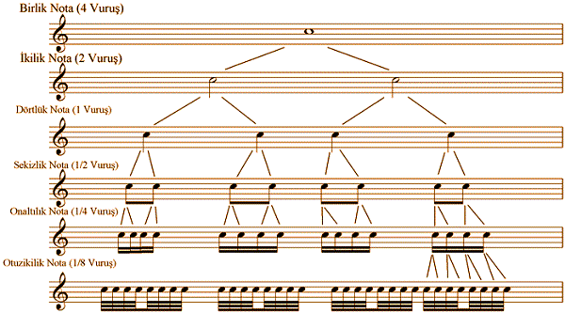

Slide 13
Bu notalar birbirinin yarısı veya bir katı değerdedir. Sonra gelen, bir önceki notanın yarısı, bir önceki de, bir sonra gelen notanın iki katıdır. Ancak mûsikî eserlerinde bulunan sekizlik ve daha küçük notalar, kalın çizgilerle birleştirilip yazılır. Buna göre:
Sekizlikler bir, onaltılıklar iki, otuz ikilikler üç, altmışdörtlükler dört çizgi ile gösterilir. Bu notalar gerekirse teker teker de yazılabilir.

Slide 14
Sus (es) İşaretleri: Bir mûsikî eserinde susulması veya durulması gereken yerlerde kullanılan, özel şekildeki işaretlere denir. Bunlar yedi tanedir.
c- Porte
Beş paralel ve yatay çizgi ile 4 aralığa denir. Mûsikî yazısı, özellikle seslerin yüksekliklerine ait tüm işaretler porte üzerine yazılır.

Slide 15
Notalar porte üzerine yazılırken, her notanın sapı adlandırıldığı sesin oktavına kadar uzatılır. Porteye paralel kısa ilâve çizgili do notasından itibaren re, mi, fa, sol, la notalarının sapı yukarı, sonra gelen si, do, re, mi, fa, sol, la notalarının sapı da aşağı doğru çekilir.

Slide 16
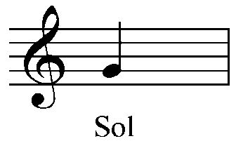
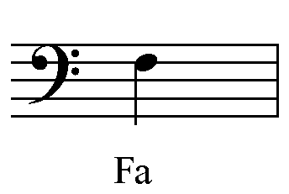
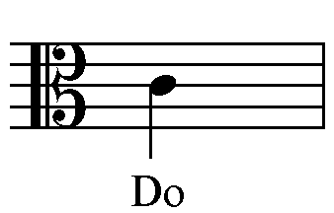
d- Anahtarlar
Anahtar, yazıldığı çizgiye kendi adını vermek suretiyle diğer çizgilerin -dolayısıyla aralıkların- adlarını tayin ve tespite yarayan bir işarettir. Portenin baş tarafında ve çizgilerden biri üzerinde yer alır. Üç çeşit anahtar vardır. Bunlar SOL anahtarı “G”, FA anahtarı “F”, DO anahtarı “C” harfinin biçimlendirilip süslü yazılmasından meydana gelmiştir. Türk mûsikîsinde SOL anahtarı kullanılır.

Slide 17
Anahtarların en önemli görevi; notaların adlandırılmalarını sağlamaktır. Her anahtar, kendi adını yazıldığı çizgiye verir ve diğerleri de buna göre adlandırılır.
Sol anahtarına göre, porte üzerinde notaların adları:
Fa anahtarına göre, porte üzerinde notaların adları:
Do anahtarına göre, porte üzerinde notaların adları:

Slide 18
e- Ölçü, Ölçü sayısı, Ölçü Çizgisi, İlâve Çizgiler ve Son Çizgi
Bir mûsikî parçasının, zaman bakımından birbirine eşit uzunlukta bölündüğü parçalardan her birine ölçü; her bölmeye yazılacak notaların değerini ve miktarını gösteren üst üste yazılmış iki rakama ölçü sayısı; porteyi dikey olarak kesen ve bölmeleri birbirinden ayıran çizgilere de ölçü çizgisi adı verilir.

Slide 19
İlâve Çizgiler: Portenin beş çizgi ve dört aralığına pesten tîze doğru toplam 11 nota yazılabilmektedir. Ancak mûsikî eserlerinin bir kısmında, özellikle Sâz eserlerinde pes ve tîz bölgelerde 11’den fazla ses kullanılabilir. Böylece portenin altına ve üstüne taşan sesleri yazmak için, porteye paralel eşit aralıklı ilâve çizgiler kullanılmıştır.
Son Çizgi: Eserin bittiği ölçünün sonuna konan önceki ince, sonraki kalın olmak üzere porteyi diklemesine kesen bir çift çizgidir.

Slide 20
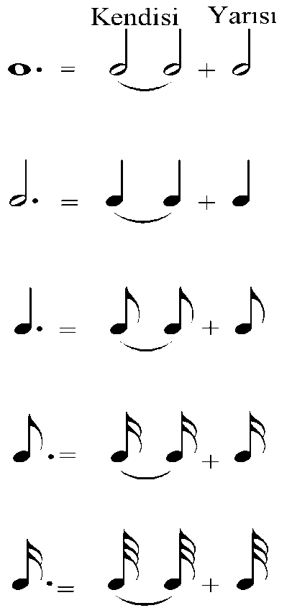
f- Uzatma Noktası ve Bağı, Hece Bağı, Üçleme (Triyole)
Uzatma noktası, bir notanın sağına konulan noktaya denir. Bu nokta, o notanın süresini kendi değerinin yarısı kadar artırır.

Slide 21
Uzatma bağı, aynı adlı notaların, sürelerini birleştirerek bir tek nota gibi icra edilmesini sağlayan yaya (kavis’e) denir.
Hece bağı, bir hecenin ifadesi için yazılmış ayrı adlardaki notaların hepsini, o hece için okumak üzere, değişik addaki notaların üzerine çizilen kavis’e denir.
Üçleme (Triyole), bir usûl içinde herhangi bir zamana isabet eden ve ikiye bölünebilen bir notanın, üç eşit parçaya bölünmesine denir. Üçleme, altına veya üstüne üç rakamı yazılarak gösterilir ve her değerde nota ile yapılabilir.

Slide 22
g- Tekrar İşaretleri
ga) Tekrar (Reprise - Fr.): Porteyi yukardan aşağı kesen birbirine bitişik kalın ve ince iki çizgi ile bunların önüne portenin 3. çizgisinin alt ve üstüne konulan iki noktadan ibaret bir işarettir. Bu işaretin bulunduğu yerden eserin başına veya başından sonra konulmuş tekrar işaretine, aşağıdaki şekilde görüldüğü gibi dönülür.
gb) Dönüş işareti Senyö ( ):
Portenin önüne konulan bu işaret, bir eserin daha önceki bölümlerinde aynı işaretin bulunduğu yere dönmek için kullanılır.

Slide 23
gc) Dolap: Bir mûsikî parçasında, bir bölüm tekrar edilirken, sonunda bir deği-şiklik yapılırsa, bu değişiklik belirtilir. İlk bölümün üstüne 1, ikincinin üstüne de 2 rakamı yazılır. Bu bölümlere dolap denir. Eseri ilk okuyuşta 1. dolap, ikinci okuyuşta ise, 1. dolap atlanıp 2. dolap okunur.
h) Durak İşareti [ ] : Bir müzik eseri çalınırken veya söylenirken istenilen bir etkiyi elde etmek için bazen ölçünün düzenli olan hareketi durdurulur. Bu durdurma işlemi bu işaretle gösterilir ki, buna “Durak İşareti” denir. Bu işaret notaların üzerine gelmişse, notaların süreleri eşit zamanda kesilmeyip daha çok uzatılacağını gösterir. Bu belirsiz zaman icracının veya şefin isteğine bağlıdır.

Slide 24
Şimdi, buraya kadar verdiğimiz temel bilgilerle aşağıdaki alıştırmaları usûl vurarak okumaya çalışalım.

Slide 26
B. SES SİSTEMİ
Aralarında belli oranlarda aralıklarla sıralanmış sekiz komşu notaya dizi ve gam adı verildiğini biliyoruz. Beş tam ve iki yarım sesten meydana gelen diziye, tabii dizi (gam) veya “diyatonik” dizi denir. Fakat bu dizi, mûsikî seslerinin bütün ihtiyacını karşılayamaz. Bu nedenle diyatonik dizideki 5 tam aralığın ikiye bölünmesiyle 10 yarım ve buna dizide kalan 2 yarım (mi-fa, si-do) yarım sesin eklenmesiyle 12 yarım sesli dizi elde edilir ki, buna da “kromatik” dizi denir.
Böylece Batı mûsikîsinde bir sekizli’nin eşit on iki yarım sese bölünme sistemine de “Tampere Sistemi” adı verilmiştir.
Türklerin İslâm’dan önceki dönemlerde pentatonik (Beşli) bir ses sistemine sahip oldukları bilinmektedir. Ancak İslâm dairesine girdikten sonra üç kıtaya yayılan Osmanlı’nın çok çeşitli kültürleri ve müzikleri içerisinde barındırdığı bilinmektedir. Çok çeşitli ve zengin bir kültür yanında, müzik açısından da çok engin bir yapıya ulaşmıştı. Ayrıca yönetimlerin teşvik ve ödüllendirmeleri nedeniyle bu alanda çokça eser ortaya konulmasına vesile olmuştu. Türk-İslâm müzik tarihinde VII. Yüzyıldan XVIII. Yüzyıla kadar kullanılan ses sistemi 17 aralıklı ses sistemidir. Bu daha sonra 24’e çıkmıştır.

Slide 27
Türk Mûsikîsi Ses Sistemi, Batı Müzik Sisteminden çok farklıdır. Türk mûsikîsinde bir sekizli’de birbirinden farklı uzaklıklarda 24 aralık ve 25 ses vardır. Bu sistem, Batı mûsikîsinde bulunmayan çeşitli aralıkların meydana gelmesini sağlamış ve böylece yüzlerce makam türetilmiştir. Bu yüzden Türk-İslâm Mûsikî Tarihine baktığımız zaman 750’yi aşkın makam kullanılmıştır. Makam ve ses faklılığı bakımından bu kadar zengin bir melodiye sahip olan Osmanlı kültüründe sonradan bu zevk kaybolmuş ve bu sanatta makam icat etmek gibi bir gayret de ortadan kalkmıştır.
Osmanlı’nın sonu ve Cumhuriyetin başlangıcında yeni bir müzik arayışı başlamıştır. Osmanlı’nın yıkılışına sanki sahip olduğu müzik müessesesi sebep olmuş gibi telakki edilerek, Batı Müziğinin aynen Türkiye Cumhuriyeti Devletinde eğitiminin yapılması çalışmalarına başlanmıştır. Ancak bu süreçte bazı vatansever ve millî mûsikîmizin vefakâr üstatlarının gayretleri unutulmamalıdır. Bu arada Osmanlı’dan kalan Türk Müziğine bir yeni çehre kazandırma faaliyetleri başlamıştır. Bunun için de öncelikle ses sisteminin oturtulması ilk faaliyet olarak göze çarpmaktaydı. Bu yüzden XV. yüzyılda yaşamış olan Seydî adındaki bir şahsın El-Matla’ adındaki kitabında bir sır gibi saklanan ve adına “Düzen-i Muhâlif” denilen bu yirmidörtlü ses sistemi, Dr. Suphi Ezgi tarafından ortaya çıkarılmış, Hüseyin Sadettin Arel ve Murat Salih Uzdilek adlı müzikologlar tarafından da benimsenerek Arel-Ezgi-Uzdilek adıyla bugünkü kullandığımız Türk Mûsikîsi ses sistemi haline getirilmiştir.

Slide 28
C. KOMA
Bir tam sesin dokuzda birine eşit olan ve kulağın fark edebileceği en küçük ses birimine “koma (Fazla)” denir.
Tam ses, iki ses arasında dokuz komalık uzaklık olan aralıktır. Dört koma ise, yarım ses olarak değerlendirilir.

Slide 29
Bir sekizli dizide yedi aralık vardır. Bunlar: DO-RE, RE-Mİ, Mİ-FA, FA-SOL, SOL-LA, LA-Sİ, Sİ-DO aralığıdır. Bunlardan Mİ-FA, Sİ-DO aralıkları yarım ses, diğerleri tam ses aralıklardır.
Bu arada Mİ-FA ve Sİ-DO aralıkları Türk Mûsikîsinde 4 Koma, Batı Müziğinde ise 9 Komanın tam yarısı 4,5 Koma olduğu unutulmamalıdır.
Pek önemli görülmeyen bu fark aslında sistem olarak çok fark meydana getirmekte, dolayısıyla Batı tekniklerine göre şan eğitimi alan öğrencinin, Türk Mûsikîsinde bocalamasına; Türk Mûsikîsine göre şan eğitimi alan öğrencinin buçuklu komalara uyamamasına sebep olmaktadır. Şan eğitimi alacak olan öğrencilerimizin özellikle bu konudan haberdar olmaları gerekir.

Slide 30
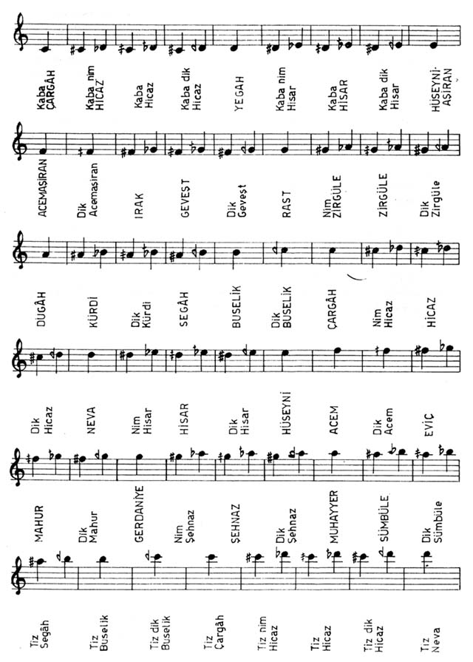
D. ARALIKLAR
Sesler arasındaki, tîzlik ve peslik farkına veya mesafeye aralık denir. Pesten tîze doğru çıkıcı, tîzden pese doğru ise inicidir. Türk mûsikîsinde, bir sekizli’de 24 aralık ve 25 ses tablosu:

Slide 31
E. DEĞİŞTİRME İŞARETLERİ
Değiştirme işaretleri: Bir mûsikî eserinde tam ve yarım sesleri, kullanılan Diyez’in değeri kadar tîzleştirmek, kullanılan Bemol’ün değeri kadar da pesleştirmek ve bu duruma getirilmiş olan sesleri, eski haline getirmek için kullanılan işaretlerin hepsine değiştirme işaretleri denir.
a. Diyez: Önüne geldiği sesi (notayı) değeri kadar tîzleştirir.
b. Bemol: Önüne geldiği sesi değeri kadar pesleştirir (kalınlaştırır).
c. Bekar (Naturel) : Diyez ve bemolle değiştirilmiş notayı, tekrar tabii haline çevirir.
Bir eserin sol anahtarından sonra, portenin çizgisi üzerine ve aralıklarına yazılan diyez ve bemol işaretleri, eserin bitimine kadar etki ederler. Diyez, bemol ve bekar işaretleri, eserin herhangi bir ölçüsü içinde ise, bu işaretler yalnız o ölçü içinde etkili olurlar. Diyez ve bemol işaretleri önüne konulduğu notanın adını (Do diyez, Mi bemol... şeklinde) alır.

Slide 32
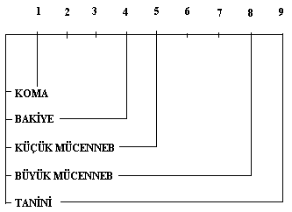
Türk mûsikîsinde “tanini” adı verilen bir tam sesin dokuzda birine “koma” denildiğini biliyoruz. Bir tam ses içinde çeşitli koma sayılarında 4 aralık bulunur.

Slide 33
Yine Türk mûsikîsinde bir sekizli, 24 eşit olmayan aralığa bölündüğünden, kullanılan diyez ve bemol işaretleri de aralığın koma değerine göre çeşitli şekilde yazılır.
Büyük mücenneb, tanini diyez ve bemolleri uygulamada hiç kullanılmaz.
Aralığın Adı | Koma Değeri | Diyezi | Bemolü | Sembolü
Koma (Fazla) | 1 |  |  | F
Bakiye | 4 |  |  | B
Küçük mücenneb | 5 |  |  | S
Büyük mücenneb | 8 |  |  | K
Tanini | 9 |  |  | T
Artık ikili | 12-13 | Yok | Yok | A

Slide 34
F. TÜRK MÛSİKÎSİNDE MAKAMLAR
Makamın tanımı: Mûsikîde kullanılan makamın bir kaç tanımı yapılmıştır.
Makam, belli ya da birden fazla ses dizisi üzerinde belirli bir gidiş (seyir), sesin hareketi demektir.
Bazı mûsikî edvarı kitaplarında makam, “Bir takım şart-ı mahsus tahtında mazbût olan silsile-i esvât-ı mûsikiyenin bir kısm-ı mahdûdunda icrâ edilen nağamât-ı muayyene…” cümlesiyle tanımlanmaktadır.
Makam; mahal, mevki, mûsikîde bilim terimi olarak aşk, lahnin (ezginin) durağı, ezginin dayandığı tek perde için kullanılmıştır. Bir şeyin durduğu ya da kaldığı yer, duruş yeri, belirli yer, durma, bir yerde oturma, toplumsal mevki, makam, rütbe ve bir şeyin saygınlığı anlamına gelmektedir.
Türk mûsikîsinde, perde adları aynı zamanda makam adları olarak kullanılmış, günümüzde de kullanılmaktadır.

Slide 35
XV. yüzyılda (Örneğin Hızır b. Abdullah’ın kitabında bu perdelere birinci yer, ikinci ter, üçüncü yer... anlamına gelen, Farsça yek-gâh, dü-gâh, se-gâh, çihar-gâh, penç-gâh, şeşt-gâh, heft-gâh, hest-gâh denmiş, sonraki yüzyıllarda bu adların bir kaçı değişmiş, yek-gâh (Yegâh) adı, bir tam dörtlü alttaki perdeye verilmiş, ondan bir üst dörtlüye rast (doğru düzen) adı verilmiştir. Pencgâh yerine “Neva”, şeştgâh yerine “Hüseyni”, heftgâh yerine”Hisar” (sonradan eviç), heştgâh yerine “Gerdaniye” denilmeye başlanmıştır.
Makam; bir dizide seslerin, durak, güçlü, tîz durak ve yeden perdelerini kullanarak (Lahnî - melodik) seyrini tamamlamasına denir.
Makamların sınıflandırılması konusunda birçok görüşler ve uygulamalar yapılmıştır. XIV- XV. yüzyıllarda önemlerine ve teknik özelliklerine göre, dört kümeye ayrılmıştır. Bunlar; Makam, Âvâze, Şu’be ve Terkîb kelimeleriyle nitelendirilmiştir.

Slide 36
Bilindiği gibi, âvâze ve şu’be sınıfları ve bunların ardından da terkîb kaybolmuş, kuralları da unutularak, diğer sınıflara dâhil edilmiş ve böylece bütün kurallar için sadece MAKAM adı kullanılmıştır.
Böylece önemli görevi olan makamların sayıları tarih boyunca tamamı 550’yi aşmış, yerlerine bir kaç makam bulunmasıyla, sayıları hiç bir yüzyılda 100’ü aşmamıştır.
MAKAMLAR
1. Basit Makamlar
2. Şed (göçürülmüş) Makamlar
3. Bileşik (veya mürekkeb) Makamlar

Slide 37
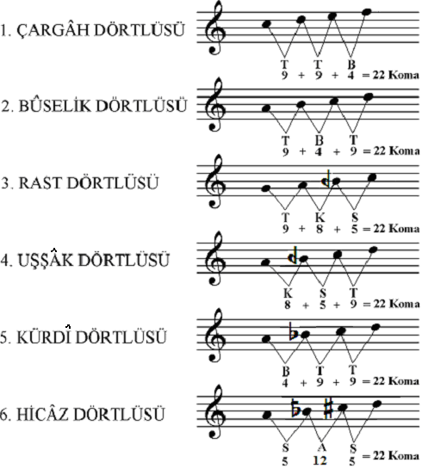
1. BASİT MAKAMLAR
Ana makam dizilerinin kurulmasını sağlayan, bir tam dörtlü ve bir tam beşlinin veya bir tam beşli ve tam dörtlünün, çeşitli şekillerde birbirine eklenmesiyle oluşan makamlara Basit Makam denir.
Şimdi de basit makamları meydana getiren 6 adet dörtlü ve 6 adet beşli dizilerini görelim.
a) Tam Dörtlüler. Koma değeri toplamı 22 olan dörtlü aralıklara denir. Bu dörtlüleri porte üzerinde gösterelim.

Slide 38
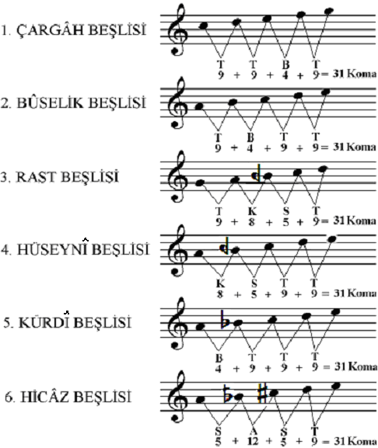
b) Tam Beşliler: Koma değeri toplamı 31 olan beşli aralıklara denir. Yukarıda porte üzerinde gösterdiğimiz 6 adet tam dörtlünün tîz tarafına bir “Tanini” aralığı eklenmesiyle meydana gelen tam beşlileri yine porte üzerinde gösterelim.

Slide 39
Basit bir makam dizisinde üç önemli ses bulunmaktadır.
1. Durak Sesi: Makamı meydana getiren dizinin en pes sesi ve makamın (seslerin kulağa hoş gelecek biçimde) kaldığı sestir. Ya da dizide seyrin tamamlandığı perdenin adıdır.
2. Güçlü Sesi: Dörtlü ve beşlinin veya beşli ile dörtlünün birleştiği sestir. Aynı zamanda bu ses, kulakta makamın devam edeceğini hissettiren perdenin adıdır.
3. Yeden Sesi: Makamın durağını belirleyen sesi durağa götüren perdenin adıdır.

Slide 40
Basit makamlar 13 tanedir. Her bir basit makamı meydana getiren dörtlü ve beşli aralıklarını belirten bir listeyi veriyoruz.
Makamın Adı | Pes Tarafta | Tîz Tarafta | Durağı
1-Çargâh | Çargâh 5’lisi | Çargâh 4’lüsü | Çargâh (Do)
2-Bûselik | Bûselik 5’lisi | Hicâz 4’lüsü | Dügâh (La)
3-Kürdî | Kürdî 4’lüsü | Bûselik 5’lisi | Dügâh (La)
4-Rast | Rast 5’lisi | Rast 4’lüsü | Rast (Sol)
5-Uşşâk | Uşşâk 4’lüsü | Bûselik 5’lisi | Dügâh (La)
6-Hüseynî | Hüseynî 5’lisi | Uşşâk 4’lüsü | Dügâh (La)
7-Nevâ | Uşşâk 4’lüsü | Rast 5’lisi | Dügâh (La)
8-Hicâz | Hicâz 4’lüsü | Rast 5’lisi | Dügâh (La)
9-Hümâyun | Hicâz 4’lüsü | Bûselik 5’lisi | Dügâh (La)
10-Uzzâl | Hicâz 5’lisi | Uşşâk 4’lüsü | Dügâh (La)
11-Zirgüle | Hicâz 5’lisi | Hicâz 4’lüsü | Dügâh (La)
12-Karciğar | Uşşak 4’lüsü | Hicâz 5’lisi | Dügâh (La)
13-Sûzinâk | Rast 5’lisi | Hicâz 4’lüsü | Rast (Sol)

Slide 41
Basit Makamlardan, Dînî Mûsikîde Kullanılan Bir Kaçı:
a. ÇARGÂH MAKAMI
Çargâh makamı dizisi, Batı müziğindeki majör dizisinin benzeridir. Türk Mûsikîsinde Arel-Ezgi sistemine göre tabii (ana) dizi olarak kabul edilmiştir.
Dizisi : Çargâh (veya kaba çargâh) beşlisi ile, Gerdâniye (veya Rast) perdesinde bir Çargâh dörtlüsünün birleşmesinden meydana gelmiştir.
Donanımı : Donanımına hiçbir şey yazılmaz.
Güçlüsü : Rast (veya Gerdâniye) perdesi.
Durağı : Çargâh (Do) veya Kaba Çargâh (Do) perdesidir.
Yedeni : Bûselik (Si) veya Kaba Bûselik (Si) perdesidir.
Dizinin pesten tîze doğru sesleri: Çargâh (Do), Nevâ (Re), Hüseyni (Mi), Acem (Fa), Gerdâniye (Sol), Muhayyer (La), Tîz Bûselik (Si), Tîz Çargâh (Do) veya Kaba Çargâh (Do), Yegâh (Re), Hüseyniaşiran (Mi), Acemaşiran (Fa), Rast (Sol), Dügâh (La), Bûselik (Si), Çargâh (Do) perdeleridir.
Seyri : Çargâh çıkıcı bir makamdır. Seyre durak veya civarından başlanır. Güçlü perdesinde yarım karar yapılır. Dizinin her iki tarafında karışık gezindikten sonra, Çargâh Beşlisiyle, Çargâh veya Kaba Çargâh perdesinde karar verilir.

Slide 42
Bu makam, mûsikîmizde az kullanılmıştır. Batı müziği açısından tamamen Do Majör dizisi sayılmaktadır. Dînî mûsikîde Çargâh perdesi üzerinde bir Hicâz Dörtlüsü gösterilerek kullanılır. Özellikle Peygamberimiz Hz. Muhammed (S.A.V.)’in bu makamda okuduğu ve ona hürmeten bu makamda fazla beste yapılmadığı söylentileri vardır. Ancak Dînî formlarda Sabâ makamı çeşnisi verir. Sabâ makamı aynı zamanda Çargâh makamını da yansıttığından, Çargâh’ta değil de Dügâh’ta karar vererek Sabâ uygulanmaktadır.
Çargâh Makamı Örnek Seyri

Slide 43
b. BÛSELİK MAKAMI
Dizisi : İki çeşit dizisi vardır:
1- Yerinde Bûselik Beşlisi’ne Hüseynî’de (5. derece) Kürdî Dörtlüsü’nün eklenmesiyle meydana gelmiştir.
2- Yerinde Bûselik Beşlisine Hüseynî’de (5. derece) Hicâz Dörtlü’sünün eklenmesinden meydana gelmiştir.

Slide 44
Yukarıdaki iki şekle baktığımız zaman görülüyor ki değişen sadece Güçlü üstündeki bölgedir. Karar perdesi üzerinde bulunan Bûselik Beşli’si değişmez. Hüseynî’de Hicâz bulunan ikinci tip Bûselik makamı daha az kullanılmıştır.
Donanımı : Hüseynî üzerinde Kürdî bulunan dizi esas alınarak, donanımına bir şey yazılmaz. Hüseynî’de Hicâz olan dizi ve diğer değişiklikler eser içerisinde gösterilir.
Güçlüsü : Beşli ile Dörtlü’nün ek yerindeki (5. Derece) Hüseynî perdesidir. Bazı klâsik eserlerde Çargâh perdesi 1. Güçlü, Hüseynî ise 2. Güçlü olarak kullanılmıştır.
Durağı : Dügâh perdesidir.
Yedeni : 2. çizgi üzerindeki Sol (Nîm Zirgüle) perdesidir.

Slide 45
Dizinin pesten tîze doğru sesleri: Dügâh, Bûselik, Çargâh, Nevâ, Hüseynî, Acem, Gerdâniye ve Muhayyer’dir.
Seyri : Çıkıcıdır, bazen inici olarak da kullanılmıştır. Durak perdesi civarından seyre başlanır. Dizinin iki tarafında karışık gezindikten sonra güçlüde yarım karar yapılır. Bu arada gerekli yerlerde asma kararlar ve geçkiler de gösterilir. Daha sonra ya bütün dizide karışık gezinip, veya istenirse genişlemiş kısımda da dolaştıktan sonra Dügâh perdesinde çoğunlukla yedenli tam karar yapılır.
Bûselik (veya Ebûselik) makamı kuvvet, cesaret ve tam bir rahatlık tesiri yapar. Dînî mûsikîde daha çok geçki olarak kullanılmakla birlikte müstakil olarak da kullanılabilir. Bu makamın Rast perdesi üzerindeki Şeddi olan Nihâvend makamı daha çok kullanılmaktadır. Bu makamdan elimizde fazla ilâhi ve dînî formda eser bulunmamaktadır.
Bûselik Makamı Örnek Seyri

Slide 46
c. RAST MAKAMI
Dizisi : Yerinde Rast Beşlisi’ne, Nevâ perdesinde Rast Dörtlü’sünün eklenmesinden meydana gelmiştir.
Donanımı : Si , Fa
Güçlüsü : Nevâ (Re)
Durağı : Rast (Sol)
Yedeni : Irak (Fa )
Dizinin pesten tîze doğru sesleri: Rast (Sol), Dügâh (La), Segâh (Si ), Çargâh (Do), Nevâ (Re), Hüseyni (Mi), Evc (Fa ), Gerdâniye (Sol) perdeleridir.

Slide 47
Seyri : Rast çıkıcı bir makamdır. Seyre, durak veya durak tarafındaki seslerden başlanır. Güçlüde yarım karar, Evc ve Segâh perdelerinde asma karar yapıldıktan sonra, Rast Beşlisi ile Rast perdesinde karar verilir.
Rast Makamı Örnek Seyri
d. UŞŞÂK MAKAMI
En eski makamlarımızdandır. Türkler tarafından muhtemelen 5-6 bin yıldan beri kullanılmaktadır. Dînî tasavvufî duyguları ve derin bir zühd ifadesini taşır.
Dizisi : Yerinde bir Uşşâk Dörtlüsü’ne, Nevâ perdesinde bir Bûselik Beşlisi’nin ilâvesiyle meydana gelmiştir.

Slide 48
Donanımı : Si
Güçlüsü : Nevâ (Re)
Durağı : Dügâh (La)
Yedeni : Rast (Sol)
Dizinin pesten tîze doğru sesleri: Dügâh (La), Segâh (Si ), Çargâh (Do), Nevâ (Re), Hüseyni (Mi), Acem (Fa), Gerdâniye (Sol), Muhayyer (La) perdeleridir.
Seyri : Uşşâk çıkıcı bir makamdır. Seyre Uşşâk Dörtlüsü ile başlanır. Güçlüde yarım karar yapıldıktan sonra, tîz taraftaki Bûselik Beşlisinde de gezinilir. Daha sonra yedenli veya yedensiz Dügâh’ta karar verilir.
Uşşâk Makamı Örnek Seyri

Slide 49
e. BEYÂTÎ MAKAMI
Uşşâk makamının inici şekline Beyâtî makamı denir. Makama, Oğuzların 24 boyundan biri olan Bayatlar’a izafeten bu ad verilmiştir. Bayâtî şeklinde de telaffuz edilmektedir. Uşşâk makamına çok yakın olan bu makam, bazı geçki ve özellikleri ile ondan ayrılır.
Dizisi : Uşşâk makamı dizisinin aynıdır. Yerinde Uşşâk Dörtlüsü’ne Nevâ’da Bûselik Beşlisi’nin eklenmesiyle meydana gelmektedir.
Donanımı : Uşşâk makamında olduğu gibi yalnızca Si için koma bemolü (Si ) donanıma yazılır.
Güçlüsü : Uşşâk makamında olduğu gibi, Uşşâk Dörtlüsü ile Bûselik Beşlisi’nin ek yerindeki Nevâ perdesidir. Üzerinde Bûselik çeşnili yarım karar yapılır.
Durağı : Dügâh perdesidir.
Yedeni : 2. çizgideki Sol (Rast) perdesidir.

Slide 50
Dizinin pesten tîze doğru sesleri: Dügâh, Segâh, Çargâh, Nevâ, Hüseynî, Acem, Gerdâniye ve Muhayyer’dir.
Seyri : Çıkıcı-inicidir. Uşşâk makamı çıkıcıdır. İlk bakışta bu özellikleri ile birbirinden ayrılır. Güçlü Nevâ perdesinden seyre başlanır. Acem perdesi sık sık gösterilerek diziyi meydana getiren çeşnilerde karışık gezilir. Nevâ perdesinde Bûselik çeşnisi ile yarım karar yapılır. Gerekli yerlerde asma kararlar yapılır. Sonunda yine karışık gezindikten sonra, genişlemiş kısımda da dolaştıktan sonra ana diziyle Dügâh perdesinde tam karar yapılır.
Beyâti Makamı Örnek Seyri

Slide 51
f. NEVÂ MAKAMI
Dizisi : Yerinde Uşşâk Dörtlüsü’ne Nevâ’da Rast Beşlisi’nin eklenmesinden meydana gelmiştir (Uşşâk Dörtlüsü + 4. Derecede Rast Beşlisi).
Donanımı : Si , Fa
Güçlüsü : Uşşâk Dörtlüsüyle Rast Beşlisi’nin ek yerindeki Nevâ perdesidir. Üzerinde Rast çeşnili, az olarak bazen de iniş câzibesiyle Eviç atılır, Acem perdesi ile inilerek Bûselik çeşnili yarım karar yapılır.
Durağı : Dügâh perdesidir.
Yedeni : 2. Çizgideki Sol (Rast) perdesidir.
Dizinin pesten tîze doğru sesleri: Dügâh, Segâh, Çargâh, Nevâ, Hüseynî, Eviç, Gerdâniye ve Muhayyer’dir.
Seyri : İnici-çıkıcıdır. Güçlü Nevâ perdesi civarından seyre başlanır. Diziyi meydana getiren çeşnilerde karışık gezindikten sonra, Nevâ perdesinde yarım karar yapılır. Daha sonra veya önce asma kararlar da gösterilir. Nihâyet yine karışık gezinerek ve istenirse genişlemiş kısımda da dolaşarak inilir ve Dügâh perdesinde Uşşâk çeşnisiyle tam karar yapılır.

Slide 52
Nevâ Makamı Örnek Seyri
g. TÂHİR MAKAMI
Dizisi : Nevâ makamı dizisinin inici şeklidir. Yâni yerinde Uşşâk Dörtlüsü’ne Nevâ’da Rast Beşlisi’nin eklenmesinden meydana gelmiştir. Nevâ makamına yakın oluşu sebebiyle, Nevâ makamının inici şekli sayılmaktadır.
Donanımı : Nevâ makamı gibi Si , Fa .
Güçlüsü : Tâhir makamı inici bir makam olduğu için, birinci mertebede Güçlü Tîz Durak Muhayyer perdesidir. İkinci mertebede Güçlü ise ana dizinin güçlüsü olan Nevâ perdesidir. Fakat az olarak bazı eserlerde birinci mertebe Güçlü olarak Nevâ, ikinci mertebe Güçlü Muhayyer perdesi olarak da kullanılmıştır. Birinci mertebe Güçlü Muhayyer perdesi üzerinde Uşşâk’lı, ikinci mertebe Güçlü Nevâ perdesi üzerinde Rast ve Bûselik çeşnili kararlar yapılır.

Slide 53
Durağı : Dügâh perdesidir.
Yedeni : 2. Çizgideki Sol (Rast) perdesidir.
Dizinin pesten tîze doğru sesleri: Dügâh, Segâh, Çargâh, Nevâ, Hüseynî, Eviç, Gerdâniye ve Muhayyer’dir.
Seyri : İnicidir. Seyre Tîz Durak Muhayyer perdesi civârından başlanır. Bu tîz bölgede ve Nevâ perdesi üzerindeki Rast çeşnisinde karışık gezindikten sonra Muhayyer perdesinde Uşşâk çeşnili yarım karar yapılır. Yine karışık gezinerek Nevâ perdesinde ikinci mertebe güçlü olarak asma karar yapar. Bu esnada diğer asma kararları da göstererek Dügâh perdesinde Uşşâk çeşnisi ile tam karar yapılır.
Tâhir Makamı Örnek Seyri

Slide 54
h. KARCİĞÂR MAKAMI
Dizisi: Yerinde Uşşâk Dörtlüsü’ne Nevâ perdesinde Hicâz Beşlisinin eklenmesinden meydana gelmiştir (Uşşâk Dörtlüsü + 4. Derecede Hicâz Beşlisi).
Donanımı : Si , Mi , Fa
Güçlüsü : Uşşâk Dörtlüsü ile Hicâz Beşlisi’nin ek yerindeki Nevâ perdesidir.
Durağı : Dügâh perdesidir.
Yedeni : 2. Çizgideki Sol (Rast) perdesidir.
Dizinin pesten tîze doğru sesleri: Dügâh, Segâh, Çargâh, Nevâ, Hisar, Eviç, Gerdâniye ve Muhayyer’dir.
Seyri : İnici-çıkıcıdır. Makama Güçlü Nevâ perdesi civarından başlanır. Dizinin iki tarafındaki çeşnilerde karışık gezindikten sonra, Güçlü üzerinde Hicâz çeşnisi ile yarım karar yapılır. Bu esnada gerekli yerlerde asma kararlar yapılır. İstenirse genişlemiş kısımda da dolaşarak ya Karciğâr dizisiyle veya Beyâtî dizisiyle Düğâh perdesinde tam karar yapılır.

Slide 55
Karciğâr Makamı Örnek Seyri
i. HÜSEYNÎ MAKAMI
En eski makamlarımızdan olan Hüseynî, Halk mûsikîmizde de çok kullanılır. Coşkulu ve hisli tesir bırakır.
Dizisi: Yerinde Hüseynî Beşlisine, Hüseynî perdesinde bir Uşşâk Dörtlüsünün eklenmesiyle yapılmıştır.
Donanımı : Si , Fa
Güçlüsü : Hüseynî (Mi)
Durağı : Dügâh (La)
Yedeni : Rast (Sol)

Slide 56
Dizinin pesten tîze doğru sesleri: Dügâh (La), Segâh (Si ), Çargâh (Do), Nevâ (Re), Hüseyni (Mi), Evc (Fa ), Gerdâniye (Sol), Muhayyer (La) perdeleridir.
Seyri : Hüseynî inici-çıkıcı bir makamdır. Seyre Güçlü veya civarından başlanır. Diziyi meydana getiren seslerde karışık gezindikten sonra, Güçlü’de yarım karar yapılır. Daha sonra tîz tarafta Uşşâk Dörtlüsünde de gezinilerek durakta karar verilir.
Hüseynî Makamı Örnek Seyri

Slide 57
j. MUHAYYER MAKAMI
Hüseynî makamının inici şekline Muhayyer makamı adı verilmiştir. Dizisi, Hüseyni makamının aynıdır. Seyre, tîz durak Muhayyer perdesinden başlanır. Hüseyni Beşlisi’nde dolaşarak Güçlü’de yarım karar yaptıktan sonra, Hüseyni makamı gibi, Dügâh perdesinde yarım karar verilir.
Dizisi: Yerinde Hüseyni Beşlisine, Hüseynî’de Uşşâk Dörtlüsü’nün eklenmesinden meydana gelmiştir. Şekilde de görüldüğü üzere bu dizi tamamen Hüseynî makamı dizsinin aynıdır.
Donanım : Si , Fa
Güçlüsü : Hemen bütün inici makamların birinci mertebe güçlüsü –bazı istisnalar hariç- bu makamların tîz duraklarıdır. Muhayyer makamının birinci mertebede güçlüsü Muhayyer perdesidir. İkinci mertebede güçlü, ana dizinin ek yerindeki (Mi) Hüseyni perdesidir.
Durağı : Dügâh perdesidir.
Yedeni : 2. Çizgideki Sol (Rast) perdesidir.
Dizinin pesten tîze doğru sesleri: Dügâh, Segâh, Çargâh, Nevâ, Hüseynî, Eviç, Gerdâniye ve Muhayyer’dir.

Slide 58
Seyri : İnicidir. Tîz durak Muhayyer perdesi civârından seyre başlanır. Muhayyer perdesi üzerindeki tîz bölgede gezindikten sonra, Muhayyer perdesi üzerinde yarım karar yapılır. Daha sonra ikinci mertebede güçlü olan Hüseynî perdesinde asma karar gösterilir. Bu arada gereken yerlerde asma kararlar yapılır. Sonunda karışık gezinilerek Dügâh perdesinde Hüseynî dizisiyle tam karar yapılır.
Muhayyer Makamı Örnek Seyri
k. GÜLİZÂR MAKAMI
Gülizâr makamına bazen Gülizâr, bazen de Hüseynî Gülizâr da denilmektedir. Bu makam da Basit ve Mürekkeb Gülizâr makamı olmak üzere ikiye ayrılır. Bu makam, her bakımdan Hüseynî ve Muhayyer makamlarına benzer.
Basit Gülizâr Makamı: Bu makam Hüseynî makamının inici şeklidir, seyir bakımından farklıdır. İnicilik bakımından Muhayyer makamına benzerse de, Muhayyer makamından farkı, Gülizâr makamı birinci mertebede yarım kararını yine Hüseynî perdesi üzerinde yapması ve Muhayyer perdesi üzerinde pek belirgin kalışlar yapmamasıdır. Gülizâr makamının birinci mertebe güçlüsü, Hüseynî perdesidir. Basit Gülizâr makamı Muhayyer makamı kadar tîz seslere çıkmaz, en fazla Tîz Çargâh’a çıkar.

Slide 59
Mürekkeb Gülizâr makamı: İnici Hüseynî makam dizisine zaman zaman inici Karciğâr dizisinin katılmasından meydana gelmiş bir makamdır.
Gülizâr Makamı Örnek Seyri
DİLKEŞ-HÂVERÂN MAKAMI
Dizisi: Yerinde Hüseynî makamı dizisi ile Irak perdesindeki Segâh Dörtlüsü’nün veya Irak makamının bir kısmının birbirine eklenmesinden meydana gelmiştir.

Slide 60
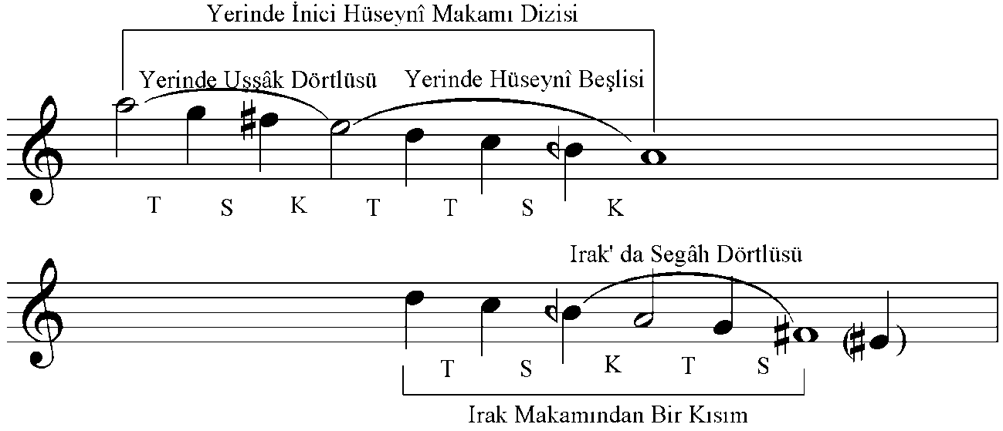
Donanımı : Si , Fa donanıma yazılır, gerekli değişiklikler eser içinde belirtilir.
Güçlüsü : Hüseynî makamının Güçlüsü olan Hüseynî perdesidir. Uşşâk çeşnisiyle bu perdede yarım karar yapılır. Yerindeki Hüseynî perdesinin karar perdesi olan Dügâh perdesi de ikinci mertebe Güçlü gibi kullanılır ve önemlidir.
Durağı : Irak perdesidir.
Yedeni : 1. Çizgideki bakiye diyezli Mi (Mi ) Acemaşirân perdesidir. Yeden çok önemlidir.
Dizinin pesten tîze doğru sesleri: Irak, Rast, Dügâh, Segâh, Çargâh, Nevâ, Hüseynî, Eviç veya Acem, Gerdâniye, Muhayyer’dir.
Seyri : İnicidir. Mutlaka yerindeki Hüseynî dizisi ile aynen Hüseynî makamında olduğu gibi Güçlü civarından seyre başlanır. Diziyi meydana getiren çeşnilerde karışık gezindikten sonra, Güçlü Hüseynî perdesinde Uşşâk çeşnisiyle yarım karar yapılır. Bu arada gereken yerlerde gerekli asma kararlar da gösterilir. Nihayet yine karışık gezindikten sonra Irak perdesindeki Segâh Dörtlüsü’ne geçilir ve Irak perdesinde Segâh çeşnisiyle yedenli olarak tam karar yapılır.

Slide 61
Dilkeş-Hâverân Makamı Örnek Seyri
l. HİCÂZ HÜMÂYÛN
Bu makama Hümâyûn makamı da denir.
Dizisi: Yerinde Hicâz Dörtlüsü’ne Nevâ’da Bûselik Beşlisi’nin eklenmesiyle meydana gelmiştir (Hicâz Dörtlüsü + 4. Derecede Bûselik Beşlisi).
Donanımı : Si , Do
Güçlüsü : Hicâz Dörtlüsü ile Bûselik Beşlisi’nin ek yerindeki Nevâ perdesidir. Üzerinde Bûselik çeşnili yarım karar yapılır.
Durağı : Dügâh perdesidir.

Slide 62
Yedeni: Rast perdesidir. Bazen Sol (Nîm Zirgüle) perdesi de kullanılmaktadır.
Dizinin pesten tîze doğru sesleri: Dügâh, Dik Kürdî, Nîm Hicâz, Nevâ, Hüseynî, Acem, Gerdâniye ve Muhayyer’dir.
Seyri : Çıkıcı-inicidir. Bazen çıkıcı olarak kullanılmıştır. Seyre Durak veya Güçlü civarından başlanır. Dizinin iki tarafında karışık gezinip Güçlü Nevâ perdesinde yarım karar yapılır. Bu esnada gerekli yerlerde gereken asma kararlar da gösterilir. Nihayet bütün dizide ve istenirse genişlemiş kısımda dolaştıktan sonra Dügâh perdesinde Hicâz çeşnisiyle tam karar yapılır.
Hicâz Hümâyûn Makamı Örnek Seyri

Slide 63
2. ŞED (GÖÇÜRÜLMÜŞ) MAKAMLAR
Şed, herhangi bir Dörtlü’yü veya Beşli’yi, yahut bir makam dizisini kendi yerinden, yani durağından alıp başka bir perde üzerine; yani başka bir perdeyi durak kabul ederek, aralıklarını bozmadan ve gerekli işaret değişikliklerini yaparak göçürmektir.
Şimdi Şed makamlara örnek verelim.
a. MÂHÛR MAKAMI
Önceden geçmiş olan Çargâh makamı dizisini, Rast perdesi üzerine nakledersek Mâhûr makamı meydana gelir.
Yukarıda geçen Çargâh makamı dizisini Sol (Rast) perdesi üzerine şöyle naklederiz. Bu nakil işleminde aralıkların bozulmaması için yeni değiştirici işaretler gerekebilir, şöyle ki:

Slide 64
Burada yeni bir makam meydana gelmiştir ki bunun adı Mâhûr makamıdır. Bu makam inici bir makam olduğu için bu diziyi simetrik olarak çevirip yazmak gerekir ve şöyle olur:
Donanımı : Fa
Güçlüsü : Birinci mertebede güçlü Gerdâniye (Sol), ikinci mertebede güçlü ise Nevâ (Re) perdesidir.
Durağı : Rast (Sol)
Yedeni : Geveşt (Fa )
Dizinin pesten tîze doğru sesleri: Rast (Sol), Dügâh (La), Bûselik (Si), Çargâh (Do), Nevâ (Re), Hüseyni (Mi), Mâhûr (Fa ), Gerdâniye (Sol) perdeleridir.

Slide 65
Seyri : Mâhûr inici bir makamdır. Seyre, dizinin tîz tarafında bulunan Çargâh Dörtlüsü ile başlanır. Önce 1. mertebe Güçlü Gerdâniye perdesinde yarım karar yapılır. Sonra 2. mertebe güçlü Nevâ (Re) perdesinde de asma karar gösterilir. Daha sonra Çargâh Beşlisi’nde gezinilerek Rast’ta karar verilir.
Mâhûr Makamı Örnek Seyri
b. ACEMAŞİRAN MAKAMI
Bu makamın XV. Yüzyıldan beri kullanıldığı bilinmektedir.
Dizisi: Yukarıda belirttiğimiz Çargâh makam dizisinin, Acemaşiran perdesi üzerine nakledilmesiyle elde edilen bir makamdır. Acemaşiran makamı da inici bir makam olduğu için onu da simetrik olarak inici şekilde porte üzerinde gösterirsek şöyle olur:

Slide 66
Donanımı : Si
Güçlüsü : 1. mertebe Güçlü Acem (Fa), 2. mertebe Güçlü ise Çargâh
(Do),
Durağı : Acemaşiran (Fa)
Yedeni : Hüseyniaşiran (Mi)
Dizinin pesten tîze doğru sesleri: Acemaşiran (Fa), Rast (Sol), Dügâh (La), Kürdî (Si ), Çargâh (Do), Nevâ (Re), Hüseyni (Mi), Acem (Fa) perdeleridir.
Seyri : Acemaşiran inici bir makamdır. Seyre, tîz durak civarından başlanır. Dörtlü ve Beşli’de gezinilerek, önce Tîz Durakta yarım karar yapılır. Sonra 2. mertebe Güçlü olan Çargâh’ta asma karar yapılır. Daha sonra Çargâh Beşlisi’yle Acemaşiran’da karar verilir.

Slide 67
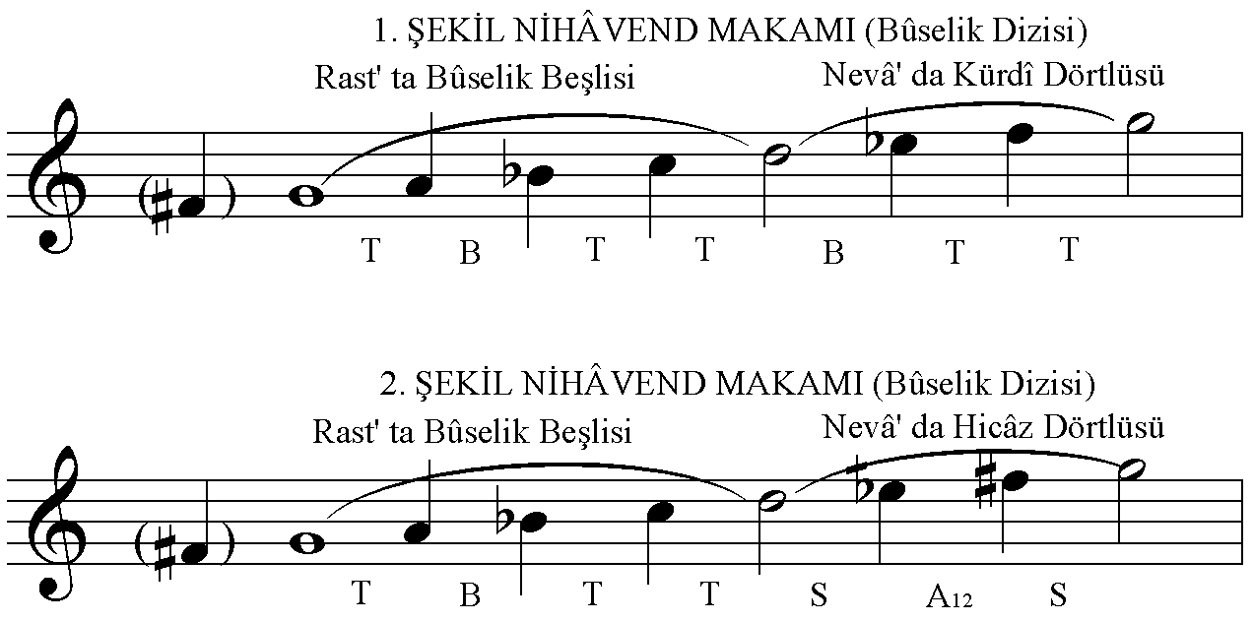
Acemaşirân Makamı Örnek Seyri
c. NİHÂVEND MAKAMI
Dizisi: Bûselik makamı dizisinin Rast perdesindeki şeddidir. Rast perdesindeki Bûselik Beşlisi’ne, Güçlü Nevâ perdesi üzerinde bazen Kürdî Dörtlüsü’nün bazen de Hicâz Dörtlüsü’nün eklenmesiyle meydana gelmektedir (Bûselik Beşlisi + 5. derecede Kürdî veya Hicâz Dörtlüsü).

Slide 68
Donanımı : Si , Mi , gerekli diğer değişiklikler eser içerisinde gösterilir.
Güçlüsü : Bûselik Beşlisi’yle Kürdî veya Hicâz Dörtlüsü’nün birleştiği yerdeki Nevâ (5. derecedeki Re) makamın Güçlü’südür. Bu perde üzerinde Kürdî veya Hicâz çeşnisiyle yarım karar yapılır. Fakat özellikle başlangıç seyrinde Nevâ üzerinde Kürdî çeşnisi bulunan dizi daha çok tercih edilir.
Durağı : Rast perdesidir.
Yedeni : 1. Aralıktaki bakiye diyezli Fa (Fa ) Irak perdesidir.
Dizinin pesten tîze doğru sesleri: Rast, Dügâh, Kürdî, Çargâh, Nevâ, Nîm Hisar, Acem ve Gerdâniye’dir. Nevâ’da Hicâz olduğu zaman ise Nevâ, Hisar, Eviç, Gerdâniye perdeleri kullanılır.
Seyri : İnici-çıkıcıdır. Seyre Güçlü civarından başlanır. Eğer çıkıcı ve inici olarak başlanmışsa hemen Güçlü’ye yönelinir. Diziyi meydana getiren çeşnilerde karışık gezindikten sonra, Güçlü Nevâ perdesinde yarım karar yapılır. Bu arada gereken yerlerde gereken asma kararlar da yapılır. Sonunda yine karışık gezindikten sonra istenirse genişlemiş bölgelerde de dolaştıktan sonra Rast perdesinde Bûselik çeşnisiyle ve genellikle yedenli olarak tam karar yapılır.

Slide 69
Nihâvend Makamı Örnek Seyri
3. BİRLEŞİK MAKAMLAR
Birleşik makamlar kısaca, içine birkaç çeşniyi veya diziyi alan makamlar olarak tanımlanabilir. Mürekkeb makamlar çok çeşni ve dizilerden meydana geldikleri için, bir kısmı hariç, çoğu 8 sesli bir dizi ile gösterilemez. Daha doğrusu 8 sesli bir dizi, bu çeşit makamların bütün özelliklerini göstermeye yetmez. Yapılış ve dizileri basit makamların kurallarına uymayan makamlardır.
Türk Din Mûsikîsinde en çok kullanılan birleşik makamlardan örnekler.
a. HÜZZÂM MAKAMI
Dizisi : Yerinde Hüzzâm Beşlisine, tîz tarafta Hicâz Dörtlüsü’nün eklenmesiyle meydana gelmiştir.

Slide 70
Donanımı : Si , Mi , Fa
Güçlüsü : Nevâ (Re)
Durağı : Segâh (Si )
Yedeni : Kürdî (La )
Dizinin pesten tîze doğru sesleri: Segâh (Si ), Çargâh (Do), Nevâ (Re), Hisar (Mi ), Evc (Fa ), Gerdâniye (Sol), Muhayyer (La) veya Sümbüle (La ), Tîz Segâh (Si ) perdeleridir.
Seyri : Çıkıcıdır, durak veya güçlüden başlanır. Hüzzam Beşlisi’nde de dolaştıktan sonra Evc perdesinde Hicâz Dörtlüsü veya Gerdâniye perdesinde Bûselik Dörtlüsü ile Beşlisinde gezindikten sonra Segâh perdesinde karar verilir.
Hüzzâm Makamı Örnek Seyri

Slide 71
b. SEGÂH MAKAMI
Dizisi: Yerinde Segâh Beşlisi’ne Hicâz Dörtlüsü’nün eklenmesiyle yapılır.
Donanımı : Si , Mi , Fa
Güçlüsü : Nevâ (Re)
Durağı : Segâh (Si )
Yeden : Kürdî (La )
Dizinin pesten tîze doğru sesleri: Segâh (Si ), Çargâh (Do), Nevâ (Re), Dik Hisar (Mi ), Evc (Fa ), Gerdâniye (Sol), Muhayyer (La) veya Sünbüle (La ) ve Tîz Segâh perdeleridir.
Seyri : Çıkıcıdır. Durak veya civarından seyre başlanır. Değişik çeşni ve dizilerde karışık gezinildikten sonra Nevâ perdesinde yarım karar yapılır. Bu arada gereken yerlerde asma kararlar da gösterilir. Nihayet yine karışık gezinilip Segâh perdesinde çoğunlukla yedenli tam karar yapılır.

Slide 72
Bu makamda Hüzzâm Beşlisi yerine, altta şekildeki “Yerinde Müstear Beşlisi” konulursa değişen şey sadece Do (Çargâh) perdesi bakiye diyezi alır (Do ). Bu takdirde makam Müstear Makamı olur.
Segâh Makamı Örnek Seyri
c. SABÂ MAKAMI
Dizisi: Çargâh perdesinde Hicâz Zirgüle dizisiyle, Dügâh perdesinde Sabâ Dörtlüsü’nün birleşmesinden meydana gelmiştir.

Slide 73
Donanımı : Si , Re
Güçlüsü : Çargâh (Do)
Durağı : Dügâh (La)
Yedeni : Rast (Sol)
Dizinin pesten tîze doğru sesleri: Dügâh, Segâh, Çargâh, Hicâz, Dik Hisar, Acem, Gerdâniye, Şehnâz veya Dik Şehnâz, Tîz Segâh ve Tîz Çargâh’dır.
Seyri : Çıkıcıdır. Güçlü Çargâh (Do) perdesine önem verilerek, dizinin her tarafında dolaşılır. Arada başka makamlara da geçki yapılarak Dügâh’ta karar verilir.
Sabâ Makamı Örnek Seyri

Slide 74
Prof. Dr. Bayram AKDOĞAN

